Slide 1
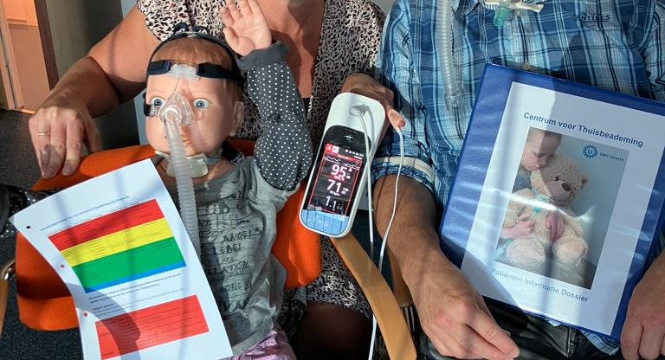
Journal club
EIZ Laura Verweij
14-07-2025

Slide 2
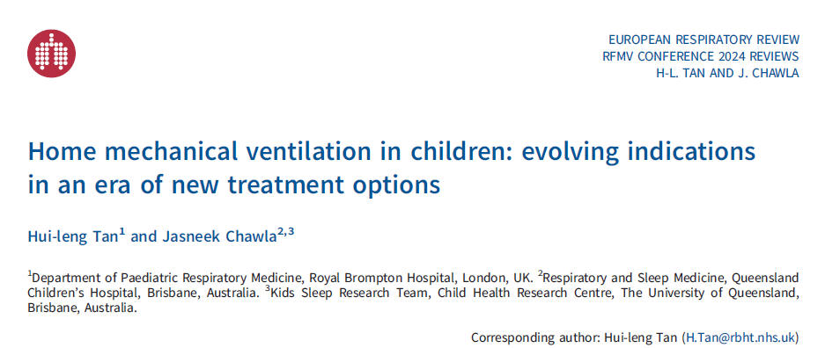
Eur Respir Rev 2024; 33: 240154

Slide 3
Inleiding /belang
Long-term ventilation is generally considered to be required in “any child who, when medically stable, continues to require a mechanical aid for breathing, after an acknowledged failure to wean or a slow wean, 3 months after the institution of ventilation” [1].
In most cases this is now undertaken non-invasively, with the exception being in children who are deemed to be dependent on ventilation for life support and those
Who require support for >16 h per day [2].
an increasing number of children on HMV worldwide, with an increasing proportion of those on non-invasive ventilation (NIV). The overall prevalence was estimated to be 7.4 per 100 000 children, with initiation at a mean of age of 6.7 years,
consisting of a bimodal distribution with peaks at ages 1–2 and 14–15 years.

Slide 4
Methode
Type onderzoek : review
Doel : bespreken de veranderingen in indicaties van HMV
Bekeken vanuit twee grote patienten groepen:
Neurologische beperkingen/medisch complex
Neuromusculaire aandoeningen

Slide 5
Kinderen met neurologische aandoening
Doel NIV :
Behoud van Qol niet verlengen van leven
Bevorderen ontslag
Stabiele beademing in de thuis setting
Verlichten van symptomen
Effecten NIV:
afname ziekenhuis opname
Toename Qol
Survival
Start NIV:
Niet te weanen zuigelingen
Na resp insuf tgv infectie
Pre operatief bv scoliose correctie
Electief bij restrictief gestoorde longfunctie of ademhalingsgerelateerde slaap problemen

Slide 6
Aanbevelingen
Multidisciplinair team
Jonge kinderen moet meer gemonitord worden
Lekkage, psychosociale en gedragsproblemen therapie ontrouw
Indien geen effect behandeling stoppen
Individuele beoordeling noodzakelijk
NIV niet voor alle kinderen geschikt
Weanen als verbetering optreed
Regelmatig indicatie beoordelen slaapgerelateerde ademhalingsproblemen en resp falen kunnen toenemen en afnemen
Meer studies nodig
Palliatieve NIV goede afspraken en verwachtogen management

Slide 7
Neuromusculaire aandoeningen
Doel HMV:
Corrigeren alveolaire hypoventilatie
Afname van symptomen en klachten
Verbetering of behoud Qol
Survival
Starten NIV tijdig starten bij nachtelijke hypoventilatie maar ook bij symptomen zoals tachypneu, toegenomen ademarbeid en orthopneu ter voorkoming van thoraxwand afwijkingen. ( SMA)
DMD:
        klachten NHV
        CO2 > 50 mmHg > 2 % slaap tijd SpO2 < 88% > 2 % slaaptijd
        Afname LFD FVC <50% MIP < 60 cmH2o of SpO2 overdag < 95% en pCO2> 45 mmHg
        Maar niet te vroeg beginnen

Slide 8
Implicaties voor de PICU WKZ
Toename van patienten met CB

